Slide 1

«Il rispetto»
Percorso di cittadinanza e costituzione/ ed.fisica/ musica.
Doc. Pascale Maria Rosaria
Doc. Romano Vincenzo

Slide 2
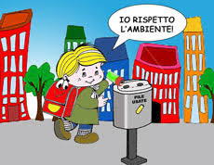
Quante volte bambini vi ho invitato al rispetto delle regole, ebbene ripassiamone alcune, cominciamo con l’ambiente, leggiamo poi lavorate così:
Scrivi ed illustra le regole che vengono ricordate nella filastrocca.
FILASTROCCA SUL RISPETTO DELL’AMBIENTE E DELLE SUE RISORSE
Qui si impara inver giocando,
risparmiando e riciclando…
per salvare questo mondo
in allegro girotondo.
L’acqua oggi è assai preziosa,
più importante di ogni cosa,
non sprecarla nella doccia
e conservane ogni goccia
Pile, carta, lampadine,
vetro, plastica e lattine,
non buttarle tutte insieme,
differenziale per bene!
Mentre giochi coi colori,
puoi scoprir nuovi valori:
il rispetto dell’ambiente,
della terra e della gente.
(Jolanda Restano – Filastrocche.it)

Slide 3
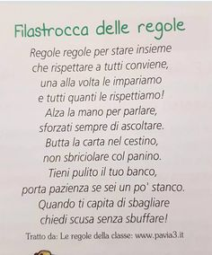
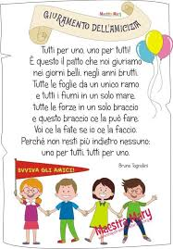
Quante volte a scuola vi ho chiesto di rispettare regole comuni, vediamo se ricordate… Leggete poi scrivete quale regola della classe vi è più difficile rispettare e perché.

Slide 4
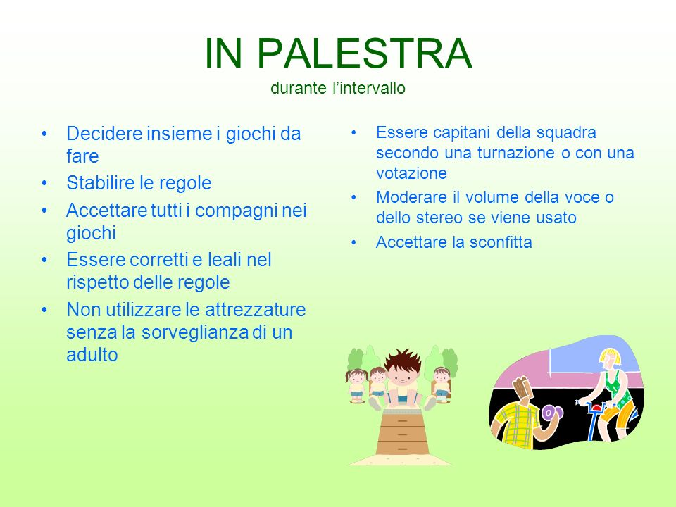
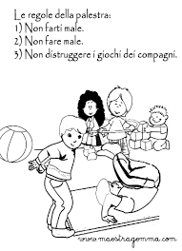
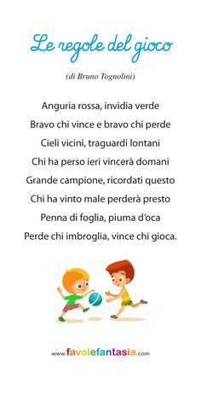
Ma ci sono regole da rispettare in palestra o anche durante un gioco…

Slide 5
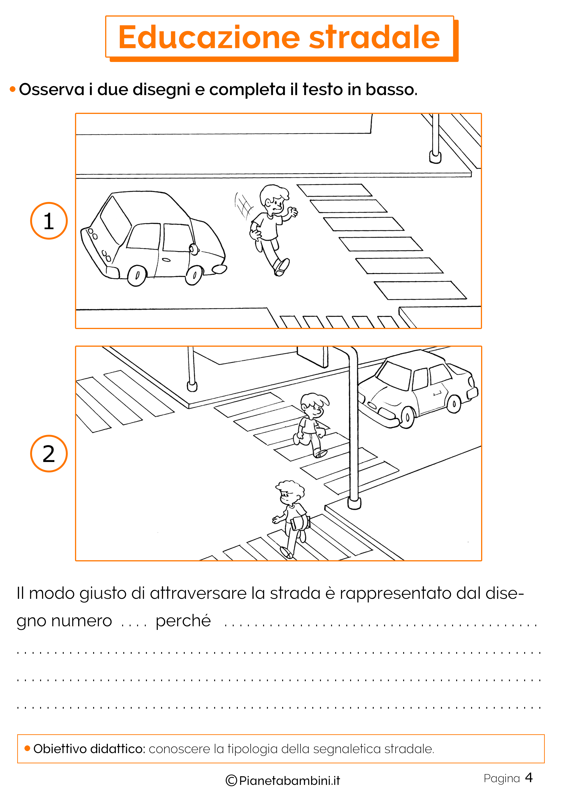
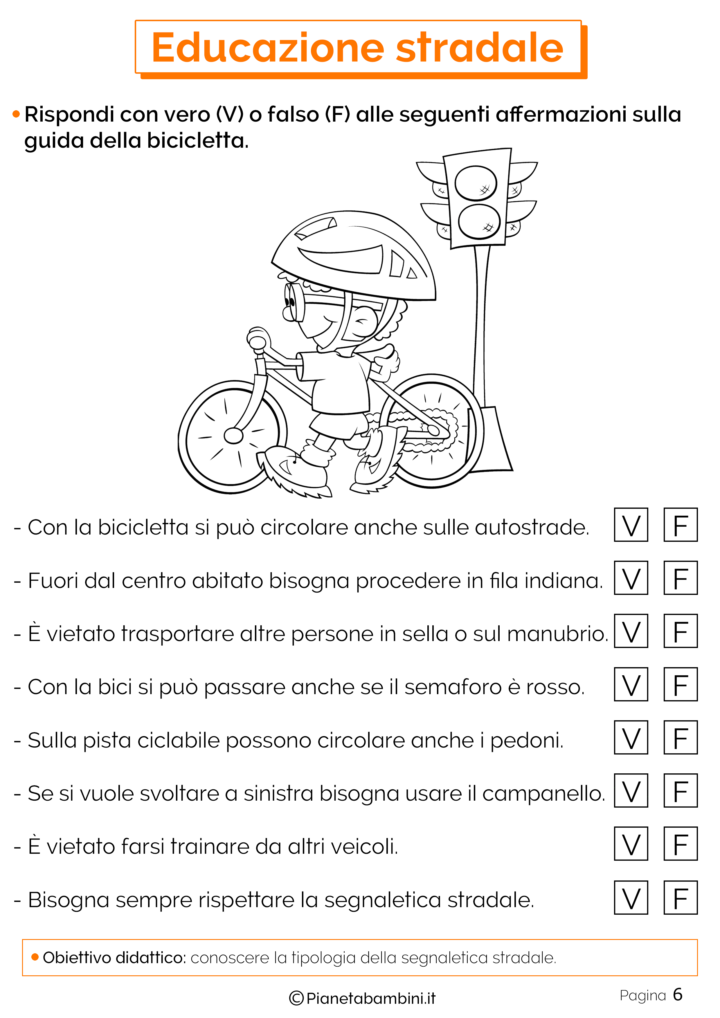
Le regole quando camminiamo per strada e per andare in bici in sicurezza.
Osserva attentamente poi completa le schede.

Slide 6
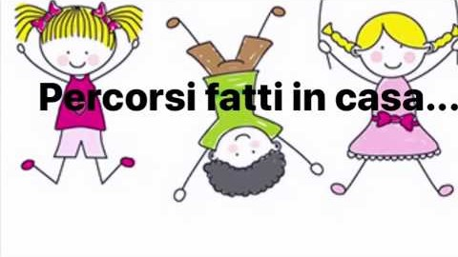
Ed ora che ne dite di fare un po’ di movimento?
Forza guardate poi «progettate» un percorso (come abbiamo fatto anche in palestra) e …
Buon divertimento!

Slide 7
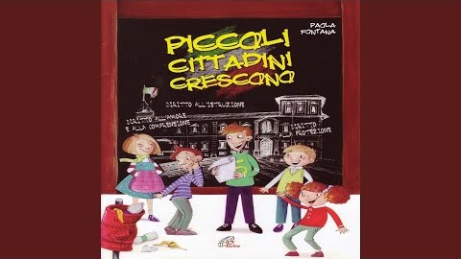
Ed ora ricordiamo le regole di convivenza in …musica.

